Slide 1
Himpunan
Part 2
Pertemuan 5

Slide 2
Prinsip Dualitas
Prinsip dualitas → dua konsep yang berbeda dapat saling dipertukarkan namun tetap memberikan jawaban yang benar.

Slide 3
Contoh: Di AS → kemudi mobil di kiri depan
Di Inggris (juga Indonesia) → kemudi mobil di kanan depan Peraturan:
di Amerika Serikat,
mobil harus berjalan di bagian kanan jalan,
pada jalan yang berlajur banyak, lajur kiri untuk mendahului,
bila lampu merah menyala, mobil belok kanan boleh langsung
di Inggris,
mobil harus berjalan di bagian kiri jalan,
pada jalur yang berlajur banyak, lajur kanan untuk mendahului,
bila lampu merah menyala, mobil belok kiri boleh langsung
Prinsip dualitas: Konsep kiri dan kanan dapat dipertukarkan pada kedua negara tersebut sehingga peraturan yang berlaku di Amerika Serikat menjadi berlaku pula di Inggris
27

Slide 4
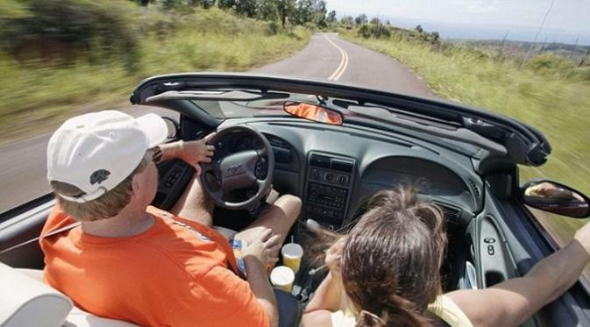
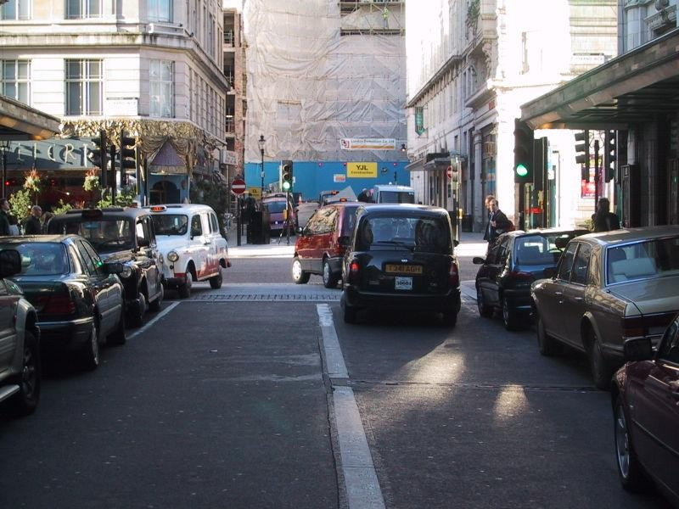
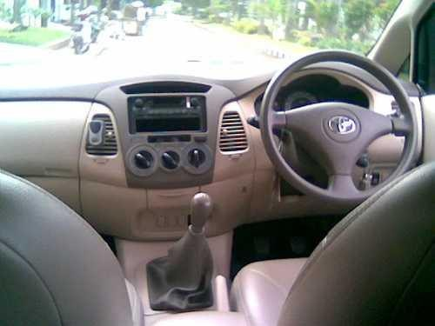
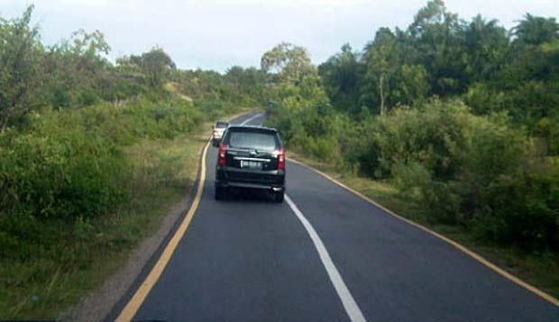
Setir mobil di Amerika
Mobil berjalan di jalur kanan di AS
Mobil berjalan di jalur kiri di Indonesia
Setir mobil di Inggris/Indonesia
28

Slide 5
(Prinsip Dualitas pada Himpunan). Misalkan S adalah suatu kesamaan (identity) yang melibatkan himpunan dan
operasi-operasi seperti ∪, ∩, dan diperoleh dari S dengan mengganti
∪ → ∩,
∩ → ∪,
∅ → U, U → ∅,
komplemen. Jika S*
sedangkan komplemen dibiarkan seperti semula, maka kesamaan S* juga benar dan disebut dual dari kesamaan S.

Slide 6
1. Hukum identitas: A ∪ ∅ = A | Dualnya: A ∩ U = A
2. Hukum null/dominasi: A ∩ ∅ = ∅ | Dualnya: A ∪ U = U
3. Hukum komplemen: A ∪ 𝐴 = U | Dualnya: A ∩ 𝐴= ∅
4. Hukum idempoten: A ∪ A = A | Dualnya: A ∩ A = A

Slide 7
5. Hukum penyerapan: A ∪ (A ∩ B) = A | Dualnya: A ∩ (A ∪ B) = A
6. Hukum komutatif: A ∪ B = B ∪ A | Dualnya: A ∩ B = B ∩ A
7. Hukum asosiatif: A ∪ (B ∪ C) = (A ∪ B) ∪ C | Dualnya: A ∩ (B ∩ C) = (A ∩ B) ∩ C
8. Hukum distributif: A ∪ (B ∩ C)=(A ∪ B) ∩ (A ∪ C) | Dualnya: A ∩ (B ∪ C) = (A ∩ B) ∪ (A ∩ C)
9. Hukum De Morgan: A ∪ B = A ∩ B | Dualnya: A ∩ B = A ∪ B
10. Hukum 0/1 ∅= U | Dualnya: U = ∅

Slide 8
Contoh. Dual dari (A ∩ B) ∪ (A ∩B) = A adalah
(A ∪ B) ∩ (A ∪B ) = A.
Tetapi, dual dari
(A – B) ∩ (A – C) = A – (B ∪ C)
tidak ada karena mengandung operasi selisih

Slide 9
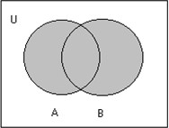
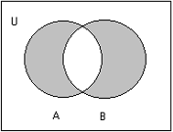
Prinsip Inklusi-Eksklusi
Untuk dua himpunan A dan B:
A ∪ B
⏐A ∪ B⏐ = ⏐A⏐ + ⏐B⏐ – ⏐A ∩ B⏐
⏐A ⊕ B⏐ = ⏐A⏐ +⏐B⏐ – 2⏐A ∩ B⏐
A ⊕ B

Slide 10
Contoh. Berapa banyaknya bilangan bulat antara 1 dan 100 yang habis dibagi 3 atau 5? Penyelesaian:
A = himpunan bilangan bulat yang habis dibagi 3,
B = himpunan bilangan bulat yang habis dibagi 5,
A ∩ B = himpunan bilangan bulat yang habis dibagi 3 dan 5 (yaitu himpunan bilangan bulat yang habis dibagi oleh KPK – Kelipatan Persekutuan Terkecil – dari 3 dan 5, yaitu 15),
Yang ditanyakan adalah ⏐A ∪ B⏐.
⏐A⏐ = ⎣100/3⎦ = 33,
⏐B⏐ = ⎣100/5⎦ = 20,
⏐A ∩ B⏐ = ⎣100/15⎦ = 6
⏐A ∪ B⏐ = ⏐A⏐ + ⏐B⏐ – ⏐A ∩ B⏐ = 33 + 20 – 6 = 47
Jadi, ada 47 buah bilangan yang habis dibagi 3 atau 5.

Slide 11
Untuk tiga buah himpunan A, B, dan C, berlaku
⏐A ∪ B ∪ C⏐ = ⏐A⏐ + ⏐B⏐ + ⏐C⏐ –⏐A ∩ B⏐ –
⏐A ∩ C⏐ – ⏐B ∩ C⏐ + ⏐A ∩ B ∩ C⏐
Untuk himpunan A₁, A₂, …, A_{r}, berlaku:
⏐A₁ ∪ A₂ ∪ … ∪ A_{r}⏐ = ∑ ⏐A_{i}⏐ – ∑ ⏐A_{i} ∩ A_{j}⏐ +
i
1≤i≤ j≤r
∑ ⏐A_{i} ∩ A_{j} ∩ A_{k}⏐ + … +
1≤i≤ j≤k ≤r
(-1)^{r-1} ⏐A₁ ∩ A₂ ∩ … ∩ A_{r}⏐

Slide 12
Contoh. Di antara bilangan bulat antara 101 – 600 (termasuk 101 dan 600 itu sendiri), berapa banyak bilangan yang tidak habis dibagi oleh 4 atau 5 namun tidak keduanya?

Slide 13
Penyelesaian:
Diketahui:
⎥ U⎥ = 500
⎥ A⎥ = ⎣600/4⎦ – ⎣100/4⎦ = 150 – 25 = 125
⎥ B⎥ = ⎣600/5⎦ – ⎣100/5⎦ = 120 – 20 = 100
⎥ A ∩ B ⎥ = ⎣600/20⎦ – ⎣100/20⎦ = 30 – 5 = 25
yang ditanyakan ⎥ A ⊕ B ⎥ = ?
Hitung terlebih dahulu
⎥ A ⊕ B⎥ = ⎥ A⎥
+ ⎥ B⎥ – 2⎥ A ∩ B ⎥
= 125 + 100 – 50 = 175
untuk mendapatkan
⎥ A ⊕ B ⎥ = U –⎥ A ⊕ B⎥ = 500 – 175 = 325

Slide 14
Latihan
Berapakah banyak bilangan bulat di antara 1-500 (inklusif, termasuk 1 dan 500) yang dapat dibagi 7 atau 5, tetapi tidak dapat dibagi 3?
14

